Slide 1
Světový inženýrský den 2023
Zdeněk Čančura, Světový inženýrský den 2023, Senát Parlamentu České republiky 14.03.2023

Slide 2
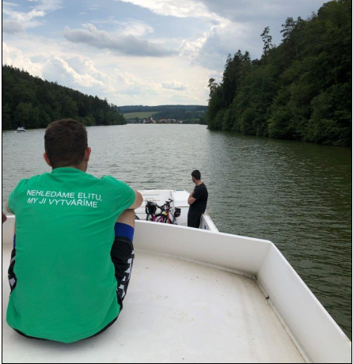
POŽADAVKY NA INŽENÝRSKÉ ODBORNÍKY
„Proč jsem chodil do školy aneb co vás může potkat v reálném životě…. a co všechno jsem se ve škole nestačil naučit.“
profesionalitu (řádnou znalost teorie a praxe) – vzdělávání obecně,
leadership – hodnoty, vize, cíle, umět zapálit
komunikaci, naslouchání,
respekt jeden k druhému,
autentičnost,
hrdost na dobře odvedenou práci,
MÍT ZÁJEM!!!

Slide 3
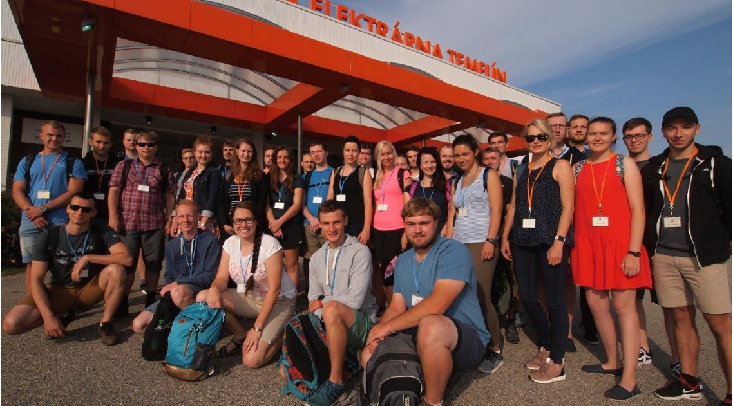
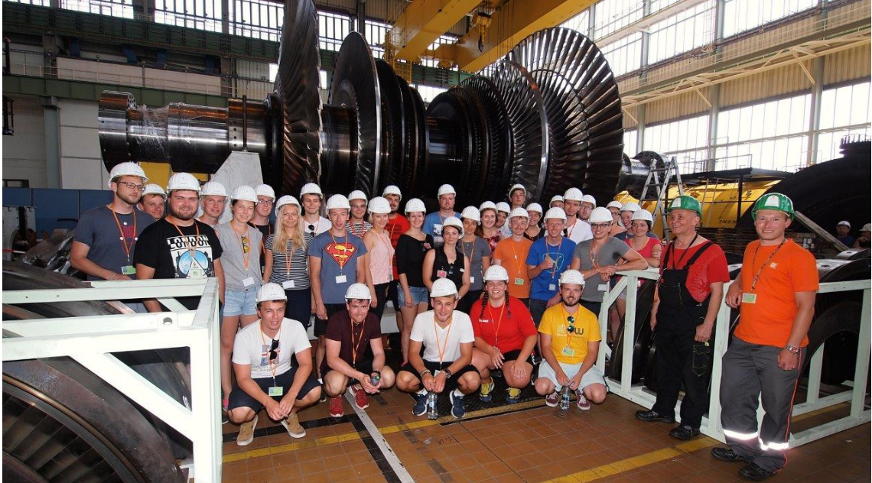
CO VŠE DĚLÁME
…BĚHEM STUDIA…
PARTNERSKÉ ŠKOLY
LETNÍ UNIVERZITA
SMR CAMP

Slide 4
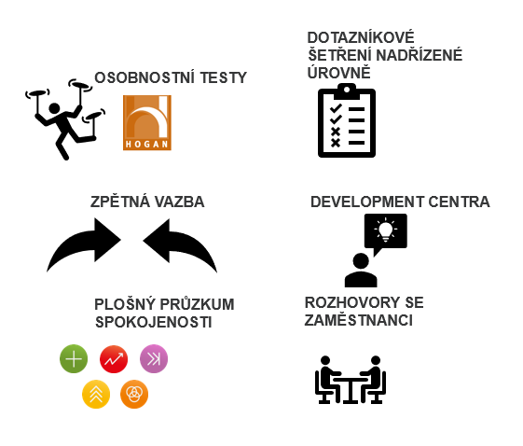
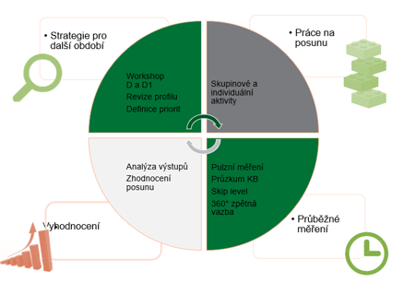
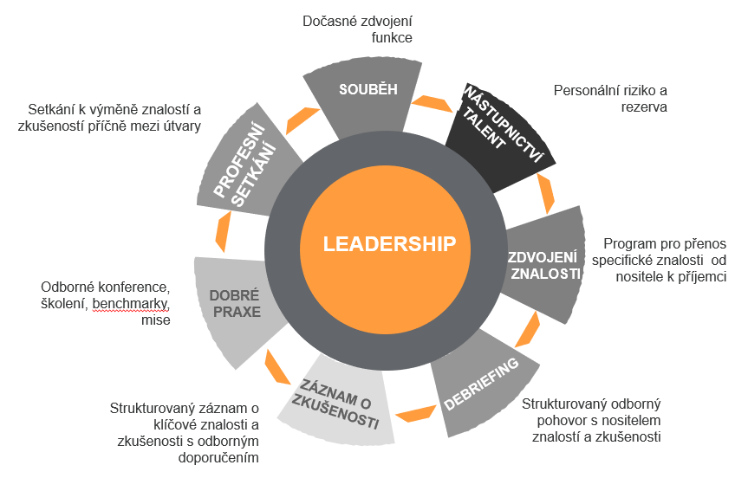
CO VŠE DĚLÁME
…PO NÁSTUPU DO ČEZ-DJE…
JE POTŘEBA SE NEUSTÁLE VZDĚLÁVAT A PRACOVAT NA SOBĚ => MÍT ZÁJEM

Slide 5
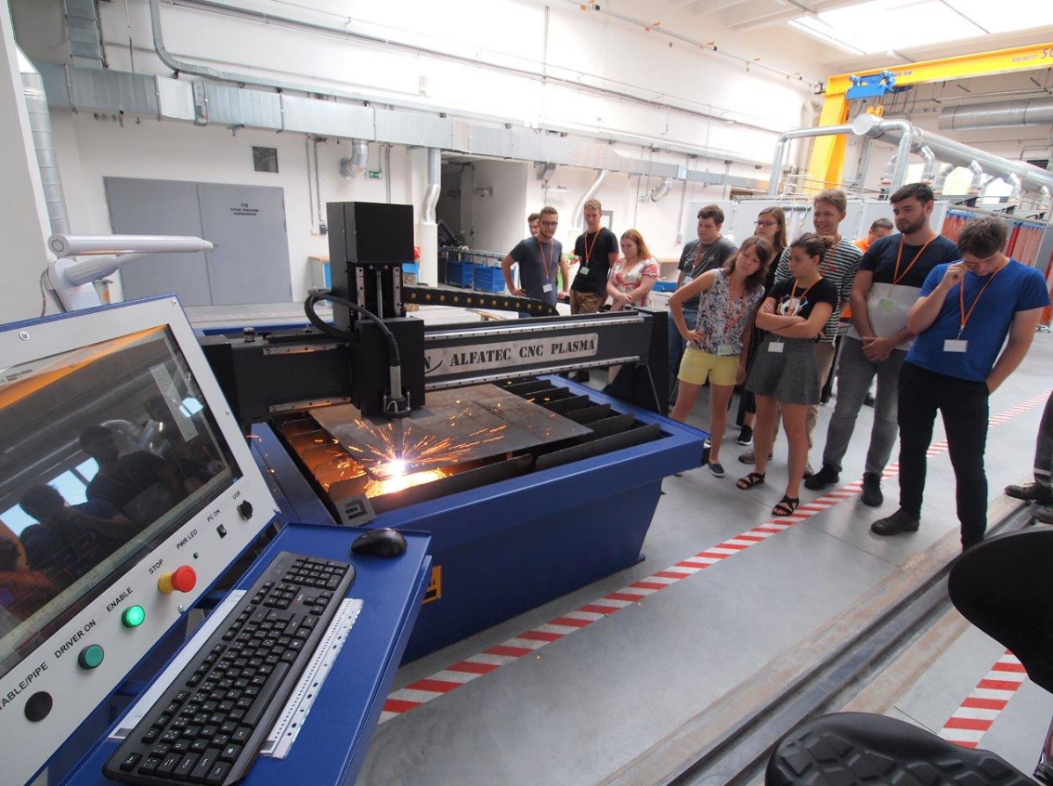
CO VŠE DĚLÁME
…PO NÁSTUPU DO ČEZ-DJE…
„PROPOJME SVĚT KVALITY“
„KVALITA JE O LIDECH“

Slide 6
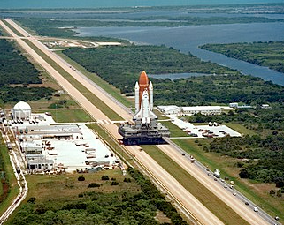
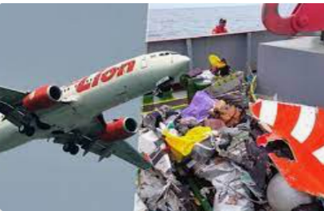
ZÁVĚR
…PROČ JE VZDĚLÁNÍ POTŘEBA…
!NEPODCEŇUJME POŽADAVKY NA VZDĚLÁNÍ!

Slide 7
DĚKUJI ZA POZORNOST
Skupina ČEZ

